Slide 1
Основы гемодинамики

Slide 2
Основная функция сердечно-сосудистой системы
Основная функция сердечно-сосудистой системы - обеспечение непрерывного движения крови по капиллярам, где происходит обмен веществ между кровью и тканями.
Сердечно-сосудистая система замкнута, поэтому для обеспечения течения крови в ней должен быть периодически действующий насос. Эту роль выполняет сердце.

Slide 3
основные гемодинамические показатели
К основным гемодинамическим показателям относятся давление и скорость кровотока. Давление - это сила, действующая со стороны крови на сосуды, приходящаяся на единицу площади : Р = F / S.
Различают объемную и линейную скорости кровотока.
Объемной скоростью Q называют величину, численно равную объему жидкости, перетекающему в единицу времени через данное сечение трубы: Q =V/t (м3 / с).
Линейная скорость представляет путь, проходимый частицами крови в единицу времени: V=L /t (м / с).
Линейная и объемная скорости связаны простым соотношением
Q = VS, где S - площадь поперечного сечения потока жидкости. Так как жидкость несжимаема (то есть плотность ее всюду одинакова), то через любое сечение трубы и в единицу времени протекают одинаковые объемы жидкости: Q = VS = const. Это называется условием неразрывности струи.

Slide 4
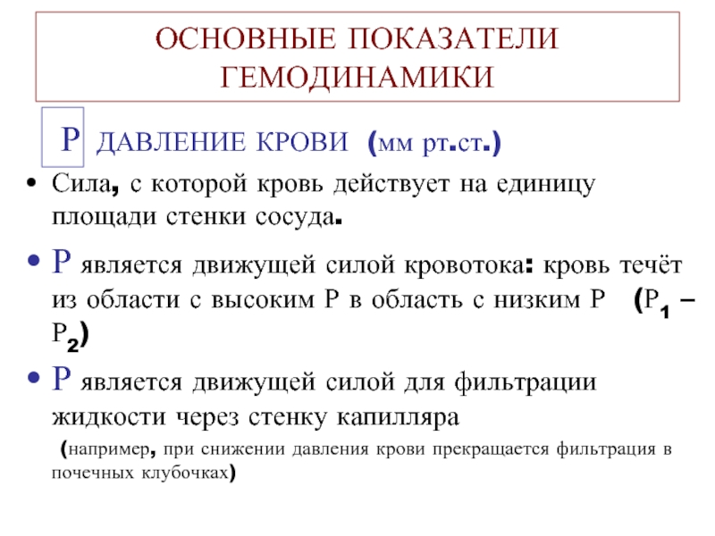
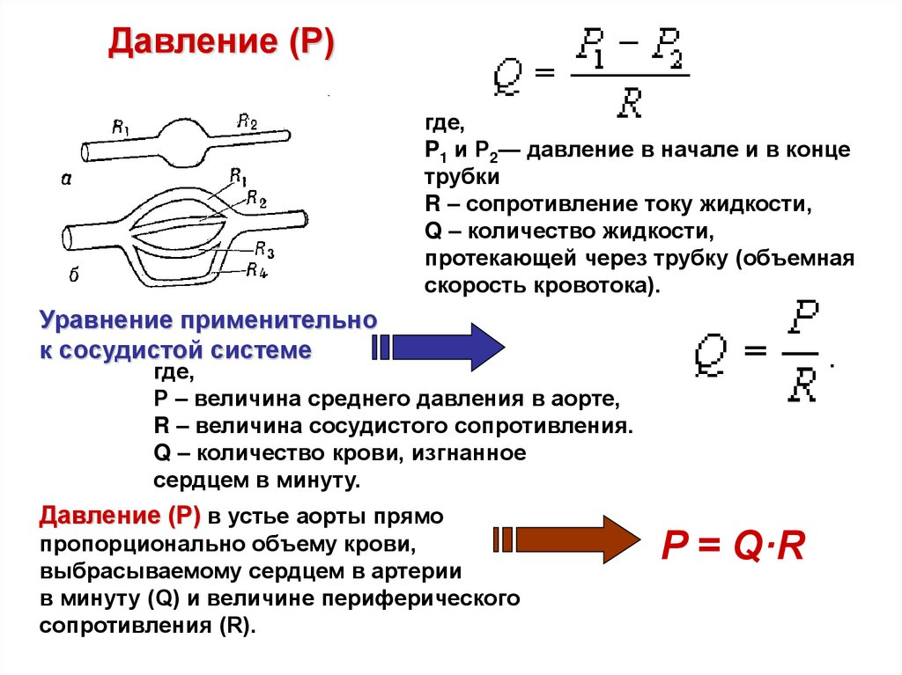
Распределение среднего давления. При сокращении сердца давление крови в аорте испытывает колебания.. Сердце выбрасывает кровь под средним давлением Роср . По мере продвижения крови по сосудам среднее давление падает. Поскольку Q = const, а Wкап > Wар > Wаорта , то для средних значений давлений: ΔРкап > Δ Р арт >ΔРаорта, В крупных сосудах среднее давление падает всего на 15 %, а в мелких на 85 %. Это означает, что большая часть энергии, затрачиваемой левым желудочком сердца на изгнание крови, расходуется на ее течение по мелким сосудам

Slide 5
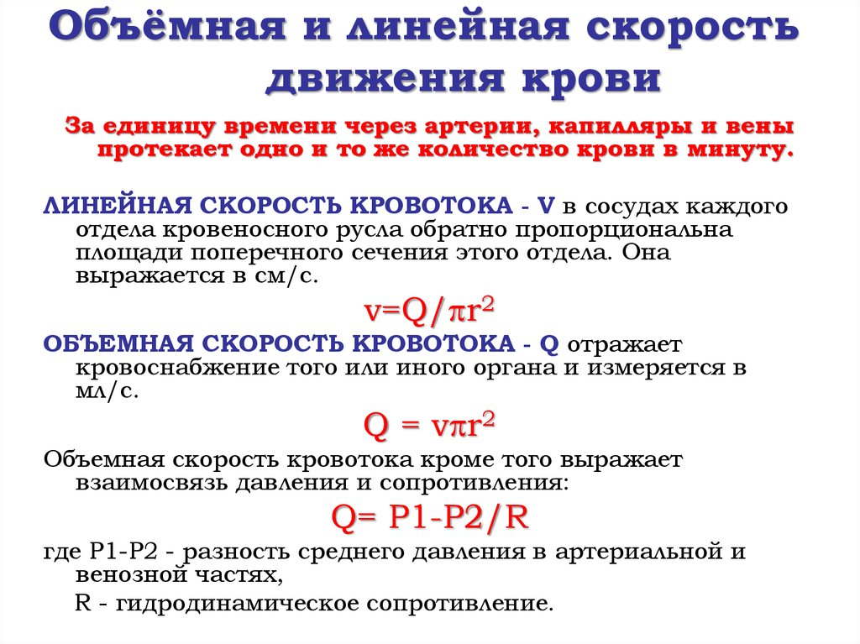
Линейная скорость кровотока. закон неразрывности. Площадь суммарного просвета всех капилляров в 500 - 600 раз больше поперечного сечения аорты. Это означает, что V Kan = 1/500 Vaop. Именно в капиллярной сети при медленной скорости движения происходит обмен веществ между кровью и тканями.

Slide 6
Режимы течения крови.
Режимы течения жидкости разделяют на ламинарное и турбулентное. Ламинарное течение - это упорядоченное течение жидкости, при котором она перемещается как бы слоями, параллельными направлению течения . Для ламинарного течения характерны гладкие квазипараллельные траектории. При ламинарном течении скорость в сечении трубы изменяется по параболическому закону: V=Vo (1-Z ² / R ² ), где R - радиус трубы, Z - расстояние от оси, Vo - осевая (максимальная) скорость течения.
С увеличением скорости движения ламинарное течение переходит в турбулентное течение, при котором происходит интенсивное перемешивание между слоями жидкости, в потоке возникают многочисленные вихри различных размеров. Частицы совершают хаотические движения по сложным траекториям. Для турбулентного течения характерно чрезвычайно нерегулярное, беспорядочное изменение скорости со временем в каждой точке потока. Профиль осредненной скорости турбулентного течения в трубах отличается от параболического профиля ламинарного течения более быстрым возрастанием скорости у стенок и меньшей кривизной в центральной части течения . За исключением тонкого слоя около стенки, профиль скорости описывается логарифмическим законом. Режим течения жидкости характеризуется числом Рейнольдса Re. Для течения жидкости в круглой трубе: Re= 2RVρ/ η , где V - скорость течения, средняя по поперечному сечению, R – радиус трубы.

Slide 7
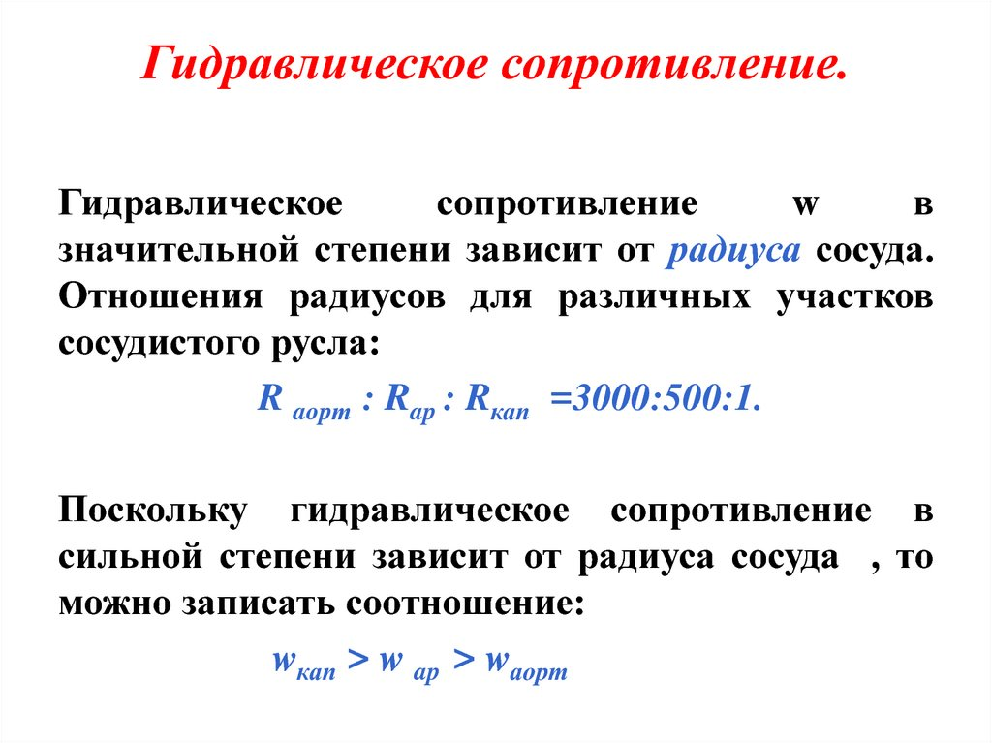
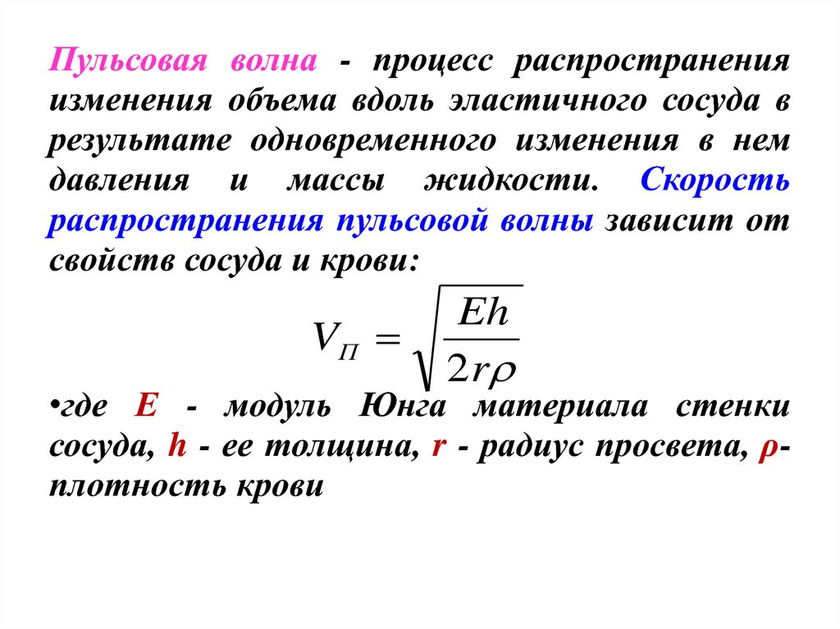
Артериолы - резистивные сосуды. Легко изменяя свой просвет, они регулируют гемодинамические показатели кровотока в капиллярах. Артериолы - "краны" сердечно-сосудистой системы. Периодическое поступление крови из сердца превращается в постоянное поступление ее в мелкие сосуды с помощью крупных сосудов: часть крови, поступающей из сердца во время систолы, резервируется в крупных сосудах благодаря их эластичности, а затем во время диастолы выталкивается в мелкие сосуды. Крупные сосуды являются согласующим элементом между сердцем и мелкими сосудами. При этом, аорта и артерии выполняют роль проводников, позволяя подводить кровь к различным частям тела. По венам кровь возвращается в сердце.

Slide 8
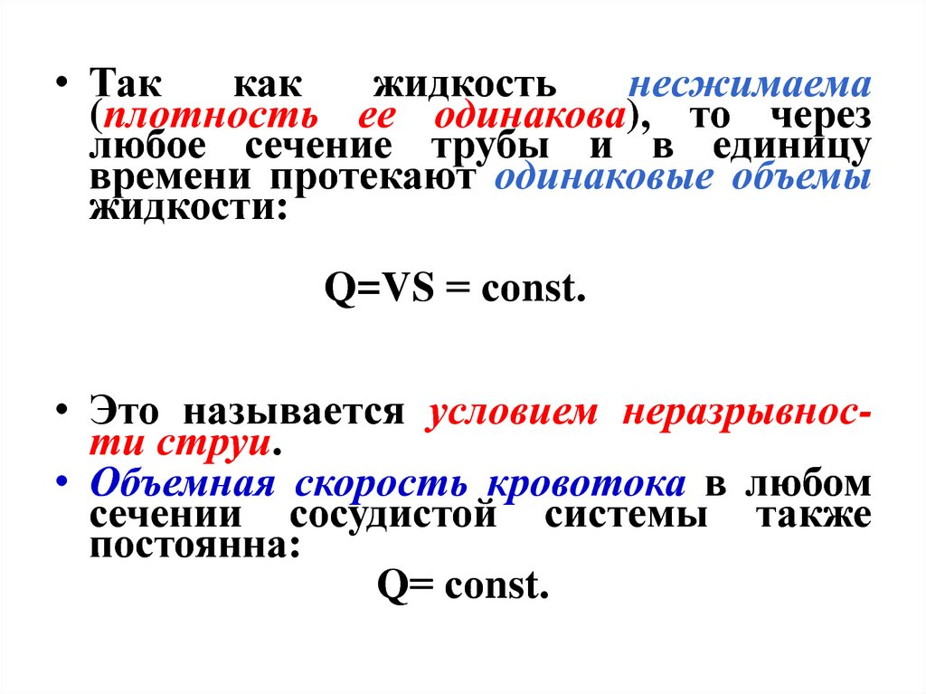
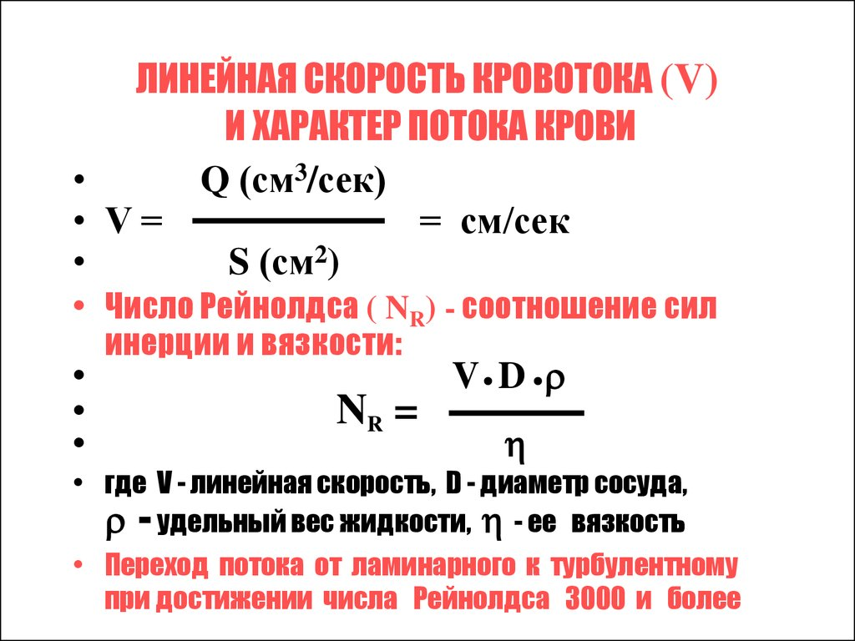

Slide 9
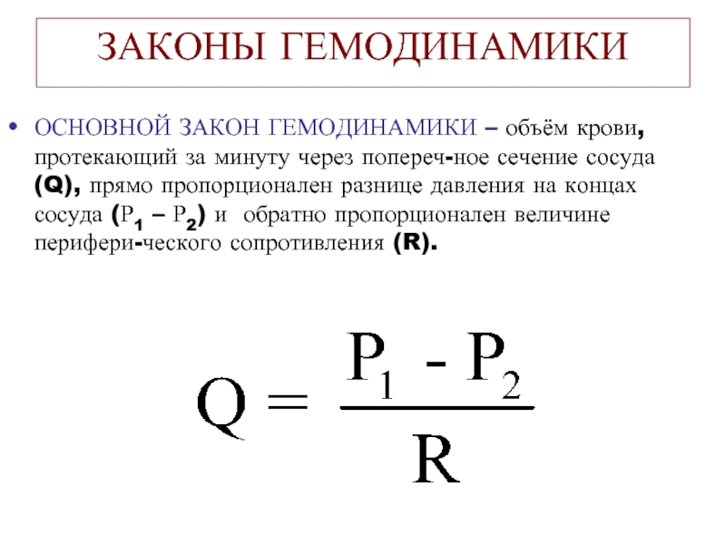
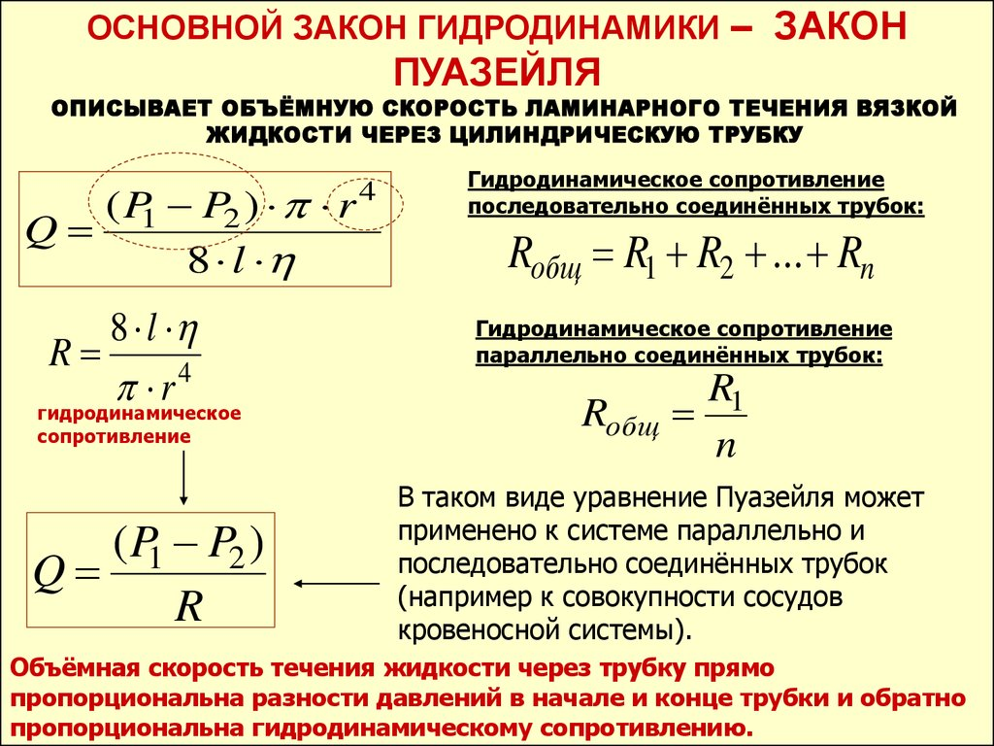
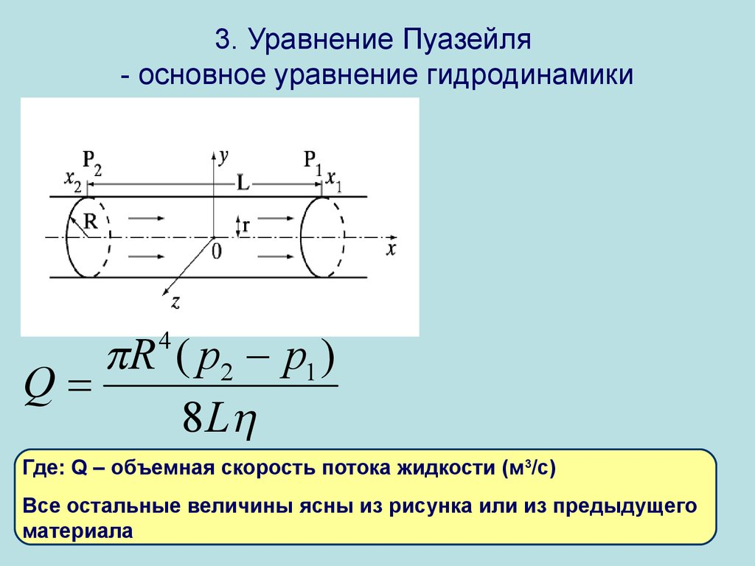

Slide 10
